Slide 1
Pracovní právo jaro 2022
Martin Štěrba

Slide 2
O čem to bude?
Cíl předmětu
Obsah předmětu
https://is.muni.cz/auth/el/econ/jaro2021/MPP_PRPR/op/Organizace_vyuky_Pracovni_pravo_2022_prez.docx
S kým se setkáte
Co víte o právu?
Vaše zkušenosti s právem? Pracovním?
Co si myslíte o právu?

Slide 3
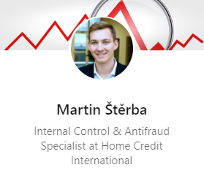
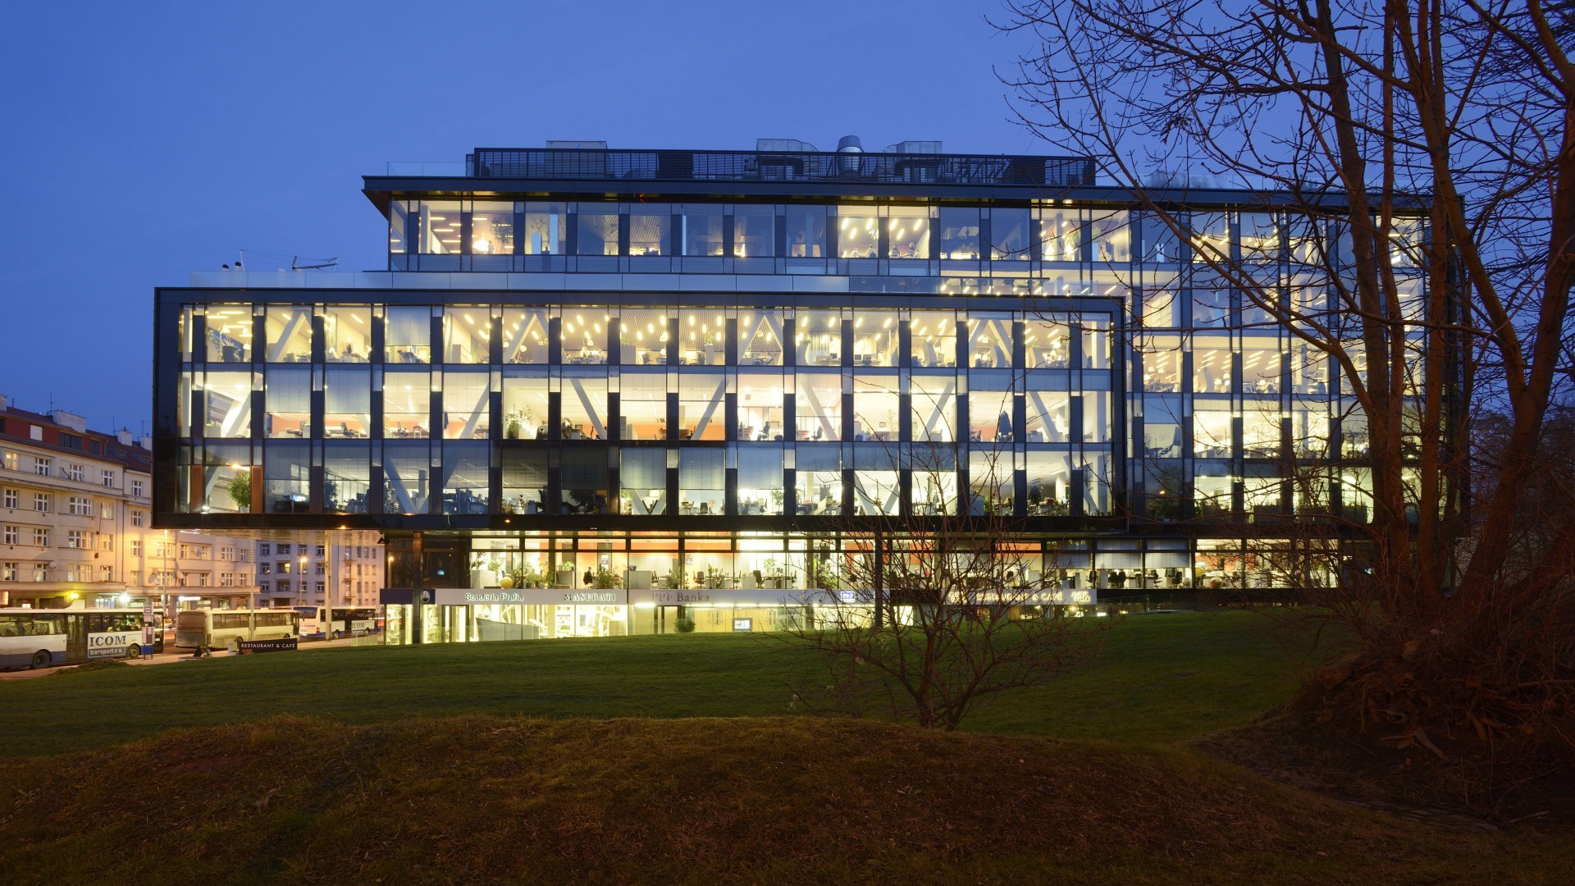
Martin ŠtěrBA
https://is.muni.cz/auth/osoba/369768
https://www.linkedin.com/in/martinsterba/
Mgr. – Právo a právní věda
Ing. – Podniková ekonomika
Někdy v budoucnu Ph.D. – Bankrotní modely
Konzultační hodiny:
Pondělí 17.00 – 19.00, napište předem email, co chcete konzultovat a domluvíme platformu

Slide 4
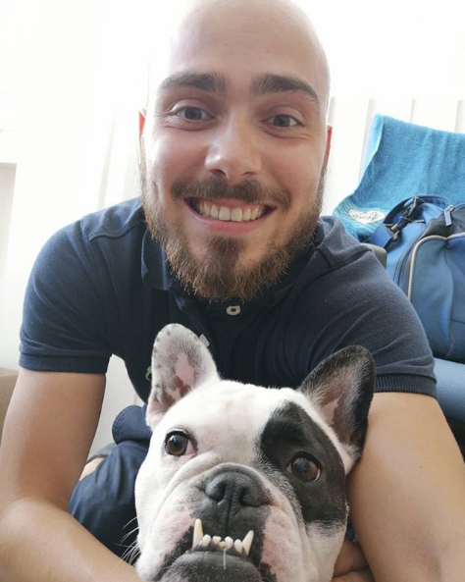
Marek Pšenko
Mgr. – právo a právní věda
od 02/2021 Advokvát
Konzultační hodiny:
Pište mail, nebo MS Teams.

Slide 5
O čem to bude?
Cíl předmětu
Obsah předmětu
https://is.muni.cz/auth/el/econ/jaro2022/MPP_PRPR/
Co víte o právu?
Vaše zkušenosti s právem?
A s pracovním?
Co si myslíte o právu?

Slide 6
Dnešní OSNOVA
ÚVOD – představení, struktura
Zásady prac. práva, prameny práva
Subjekty pracovního práva
Ke studiu základních pojmů vhodná online příručka MPSV :
https://ppropo.mpsv.cz/obsah

Slide 7
Zásady
Vyplývající z LZPS
Zásada práva na práci a svobodnou volbu povolání - čl. 26 odst. 3
Zásada svobody práce (zákaz nucené práce) – čl. 9 odst. 1,2
Zásada úplatnosti práce – čl. 28
Zásada bezpečné a hygienické práce – čl. 28
Zásada svobody sdružování se k ochraně hospodářských a sociálních zájmů – čl. 27
Zásada rovného zacházení a zákazu diskriminace – čl. 1, čl. 3
Vyplývající ze ZP – primárně § 1a ZP
Dále pak
zásada zákazu přenosu hospodářského rizika na zaměstnance
zásada práva na informace a projednání
zásadě práva na odborové sdružování

Slide 8
Zásady
Další „zásady“ vyplývající z:
SMĚRNICE EVROPSKÉHO PARLAMENTU A RADY 2006/54/ES ze dne 5. července 2006 o zavedení zásady rovných příležitostí a rovného zacházení pro muže a ženy v oblasti zaměstnání a povolání
Úmluva č. 111 Mez. org. práce (diskriminace) = Sdělení č. 465/1990 Sb.
Další předpisy – úmluvy MOP, směrnice EU -> účelem harmonizace právních řádů, svobodný pohyb osob v rámci EU apod.

Slide 9
Vnitrostátní prameny práva
LZPS
Zákon o kolektivním vyjednávání (č. 2/1991 Sb.)
Zákon o zaměstnanosti (č. 435/2004 Sb.)
Zákon o inspekci práce (č. 251/2005 Sb.)
Zákoník práce (č. 262/2006 Sb.)
Zákon o zajištění dalších podmínek bezpečnosti a ochrany zdraví při práci (č. 309/2006 Sb.)
podzákonné předpisy – 567/2006 Sb., 590/2006 Sb.

Slide 10
Subjekty pracovního práva
Zaměstnavatel
fyzické osoby - zletilé a svéprávné
právnická osoba
Zaměstnanec
většinou jen fyzická osoba starší 15 let
§ 35 obč. zákoníku?
Odborová organizace
právo zaměstnanců sdružovat se v odborových organizacích pro lepší zajišťování svých práv
jediný zákonný zástupce všech zaměstnanců v pracovněprávních vztazích, včetně kolektivního vyjednávání
Právní vztah - pracovněprávní vztah - pracovní poměr

Slide 11
Subjekty pracovního práva
Zaměstnavatelé Odbočka
Fyzické vs. Právnické osoby

Slide 12
Práva a povinnosti – prac. poměr
Zaměstnanec - povinnosti
povinnost pracovat řádně podle svých sil, znalostí a schopností, plnit pokyny nadřízených vydané v souladu s právními předpisy a spolupracovat s ostatními zaměstnanci,
využívat pracovní dobu a výrobní prostředky k vykonávání svěřených prací, plnit kvalitně a včas pracovní úkoly,
dodržovat právní předpisy vztahující se k práci jimi vykonávané; dodržovat ostatní předpisy vztahující se k práci jimi vykonávané, pokud s nimi byli řádně seznámeni,
řádně hospodařit s prostředky svěřenými jim zaměstnavatelem a střežit a ochraňovat majetek zaměstnavatele před poškozením, ztrátou, zničením a zneužitím a nejednat v rozporu s oprávněnými zájmy zaměstnavatele.

Slide 13
Práva a povinnosti – prac. poměr
Zaměstnavatel - povinnosti
zaměstnavatel nesmí přenášet riziko z výkonu závislé práce na zaměstnance
musí zajistit rovné zacházení se zaměstnanci a dodržovat zákaz jakékoli diskriminace zaměstnanců, jakož i fyzických osob ucházejících se o zaměstnání
musí poskytovat zaměstnanci informace v pracovněprávních vztazích a zajišťovat projednání s ním
musí seznamovat zaměstnance s kolektivní smlouvou a vnitřními předpisy
nesmí zaměstnanci za porušení povinnosti vyplývající mu z pracovněprávního vztahu ukládat peněžní postihy ani je od něho požadovat; to se nevztahuje na škodu, za kterou zaměstnanec odpovídá
nesmí požadovat ani sjednat zajištění závazku v pracovněprávním vztahu, s výjimkou konkurenční doložky a srážek z příjmu z pracovněprávního vztahu

Slide 14
Práva a povinnosti – prac. poměr
Zaměstnanec - práva
zajištění bezpečnosti a ochrany zdraví při práci,
na informace o rizicích jeho práce a na informace o opatřeních na ochranu před jejich působením;
oprávněn odmítnout výkon práce, o níž má důvodně za to, že bezprostředně a závažným způsobem ohrožuje jeho život nebo zdraví, popřípadě život nebo zdraví jiných fyzických osob; takové odmítnutí není možné posuzovat jako nesplnění povinnosti zaměstnance.
včasná mzda
sdružování se
rovné zacházení
informace musí být pro zaměstnance srozumitelná.

Slide 15
Práva a povinnosti – prac. poměr
Zaměstnanec povinnosti:
a) účastnit se školení zajišťovaných zaměstnavatelem zaměřených na bezpečnost a ochranu zdraví při práci včetně ověření svých znalostí,
b) podrobit se pracovnělékařským prohlídkám, vyšetřením nebo očkováním stanoveným zvláštními právními předpisy
c) dodržovat právní a ostatní předpisy a pokyny zaměstnavatele k zajištění bezpečnosti a ochrany zdraví při práci, s nimiž byl řádně seznámen, a řídit se zásadami bezpečného chování na pracovišti a informacemi zaměstnavatele,
d) dodržovat při práci stanovené pracovní postupy, používat stanovené pracovní prostředky, dopravní prostředky, osobní ochranné pracovní prostředky a ochranná zařízení a svévolně je neměnit a nevyřazovat z provozu,
e) nepožívat alkoholické nápoje a nezneužívat jiné návykové látky na pracovištích zaměstnavatele a v pracovní době i mimo tato pracoviště, nevstupovat pod jejich vlivem na pracoviště zaměstnavatele a nekouřit na pracovištích a v jiných prostorách, kde jsou účinkům kouření vystaveni také nekuřáci. Zákaz požívání alkoholických nápojů se nevztahuje na zaměstnance, kteří pracují v nepříznivých mikroklimatických podmínkách, pokud požívají pivo se sníženým obsahem alkoholu, a na zaměstnance, u nichž požívání těchto nápojů je součástí plnění pracovních úkolů nebo je s plněním těchto úkolů obvykle spojeno,
f) oznamovat svému nadřízenému vedoucímu zaměstnanci nedostatky a závady na pracovišti, které ohrožují nebo by bezprostředně a závažným způsobem mohly ohrozit bezpečnost nebo zdraví zaměstnanců při práci, zejména hrozící vznik mimořádné události nebo nedostatky organizačních opatření, závady nebo poruchy technických zařízení a ochranných systémů určených k jejich zamezení,
g) s ohledem na druh jím vykonávané práce se podle svých možností podílet na odstraňování nedostatků zjištěných při kontrolách orgánů, kterým přísluší výkon kontroly podle zvláštních právních předpisů
h) bezodkladně oznamovat svému nadřízenému vedoucímu zaměstnanci svůj pracovní úraz, pokud mu to jeho zdravotní stav dovolí, a pracovní úraz jiného zaměstnance, popřípadě úraz jiné fyzické osoby, jehož byl svědkem, a spolupracovat při objasňování jeho příčin,
i) podrobit se na pokyn oprávněného vedoucího zaměstnance písemně určeného zaměstnavatelem zjištění, zda není pod vlivem alkoholu nebo jiných návykových látek

Slide 16
Práva a povinnosti – prac. poměr
Zaměstnavatel - práva
vydat vnitřní předpis, kterým si může přizpůsobit pravidla vnitřním podmínkám své společnosti. Vnitřní předpis je závazný pro zaměstnavatele a pro všechny jeho zaměstnance. Nabývá účinnosti dnem, který je v něm stanoven, nejdříve však dnem, kdy byl u zaměstnavatele vyhlášen.
určit množství požadované práce a pracovní tempo, není-li sjednáno v kolektivní smlouvě,
vyžadovat po zaměstnanci náhradu škody, kterou mu zaměstnanec způsobil zaviněným porušením povinností při plnění pracovních úkolů nebo v přímé souvislosti s ním.

Slide 17
písemnosti předkládané zaměstnancem při přijetí do pracovního poměru
Souhlas osoby ucházející se o zaměstnání se zpracováním osobních údajů
Osobní spis
Pracovně lékařská prohlídka
Zápočtový list
osobní dotazník zaměstnance, v němž je především nutné se zaměstnance písemně zeptat, má-li nějaké exekuční srážky (tato povinnost je nutná i v případě předložení zápočtového listu); tuto povinnost lze zajistit též prohlášením, má-li zaměstnanec nějaké exekuční srážky ke dni nástupu do zaměstnání,
posudek o pracovní činnosti, pokud ho zaměstnavatel vyžaduje;
doklady o dosaženém vzdělání
výpis z Rejstříku trestů
pracovní smlouva
informace o právech a povinnostech zaměstnance vyplývajících z pracovního poměru
doklad o vstupní instruktáži z bezpečnosti a ochrany zdraví při práci
doklad o instruktáži o osobních údajích zaměstnance a době jejich uložení u zaměstnavatele
dohoda o odpovědnosti za schodek na svěřených hodnotách, které je zaměstnanec povinen vyúčtovat

Slide 18
Pracovní poměr
Pokračování za 14 dní.
Prostor pro vaše otázky.
Děkuji za pozornost.

